Slide 1
YDL 2026 · Неделя 2 · Глава 7 (по Жерону)
Ансамблевое обучение
и случайные леса
Голосование, бэггинг, случайные леса, бустинг и стекинг

Slide 2
Коллективный разум
•
Коллективный разум (wisdom of the crowd): агрегированный ответ толпы часто лучше эксперта.
•
Группа прогнозаторов = ансамбль; приём = ансамблевое обучение.
•
Объединяем прогнозы многих моделей → обычно точнее лучшей одиночной.
•
Ансамбли часто выигрывают соревнования по МО (например, Netflix Prize).
•
В этой главе: голосование, бэггинг/вставка, леса, бустинг, стекинг.

Slide 3
Классификаторы с голосованием

Slide 4
Жёсткое голосование
•
Обучаем разные классификаторы: лог. регрессия, SVM, случайный лес, kNN…
•
Жёсткое голосование (hard voting): берём класс с большинством голосов.
•
Часто точнее лучшего классификатора в ансамбле.
•
Работает, даже если каждый, слабый ученик (чуть лучше угадывания),
–
при условии, что моделей достаточно и они разнообразны.

Slide 5
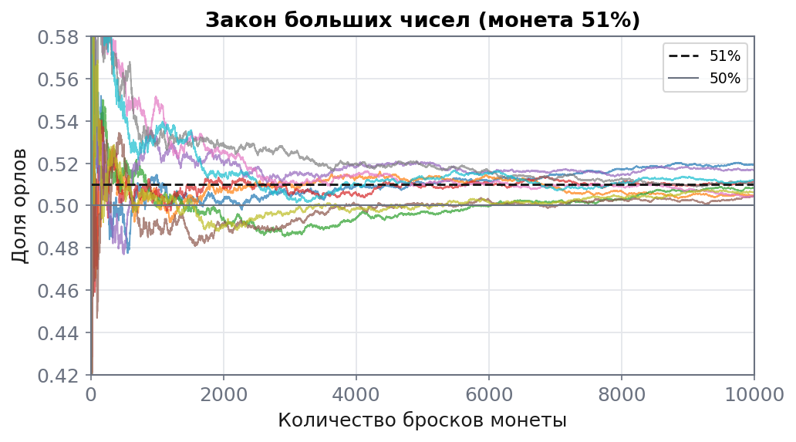
Закон больших чисел, проверено в Python
•
Монета с 51% орлов: 10 серий по 10000 бросков.
•
Доля сходится к 51%.
•
P(большинство орлов из 1000) ≈ 0.726.
•
Из 10000 ≈ 0.977 (посчитано через binom).

Slide 6
Мягкое голосование
•
Мягкое голосование (soft voting): усредняем вероятности классов.
•
Часто эффективнее жёсткого: больший вес уверенным голосам.
•
Нужны классификаторы с методом predict_proba().
•
Для SVC задайте probability=True (замедляет обучение).
•
Важная оговорка: рост точности возможен, только если модели независимы в ошибках.

Slide 7
Код: VotingClassifier
from sklearn.ensemble import RandomForestClassifier, VotingClassifier from sklearn.linear_model import LogisticRegression from sklearn.svm import SVC voting_clf = VotingClassifier( estimators=[('lr', LogisticRegression()), ('rf', RandomForestClassifier()), ('svc', SVC())], voting='hard') voting_clf.fit(X_train, y_train)

Slide 8
Бэггинг и вставка

Slide 9
Бэггинг vs вставка (pasting)
Бэггинг (bagging)
Вставка (pasting)
•
Выборка с заменой (bootstrap).
•
Выборка без замены.
•
Один прогнозатор может видеть образец несколько раз.
•
Тот же алгоритм на разных случайных поднаборах.
•
Чуть больше смещение, но меньше дисперсия → обычно лучше.
•
Агрегирование: мода (классиф.) или среднее (регрессия).

Slide 10
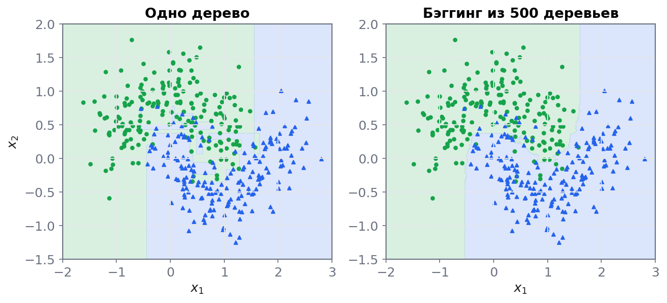
Одно дерево vs бэггинг из 500 деревьев
Бэггинг даёт сопоставимое смещение, но меньшую дисперсию: граница глаже. Набор moons (sklearn).

Slide 11
Код: BaggingClassifier
from sklearn.ensemble import BaggingClassifier from sklearn.tree import DecisionTreeClassifier bag_clf = BaggingClassifier( DecisionTreeClassifier(), n_estimators=500, max_samples=100, bootstrap=True, n_jobs=-1) bag_clf.fit(X_train, y_train) # bootstrap=False -> вставка (pasting)

Slide 12
Оценка на неиспользуемых образцах (OOB)
•
При бэггинге каждый прогнозатор видит ≈ 63% образцов (предел 1 − 1/e ≈ 0.632).
•
Остальные ≈ 37%, это неиспользуемые (out-of-bag, oob) образцы.
•
Можно оценивать модель на oob без отдельного проверочного набора.
•
Задайте oob_score=True. В нашем прогоне oob = 0.896, тест = 0.92, сошлось.
•
oob_decision_function_ даёт вероятности классов для каждого образца.

Slide 13
Случайные участки и подпространства
•
BaggingClassifier умеет и выборку признаков: max_features, bootstrap_features.
•
Случайные участки (random patches): выборка и образцов, и признаков.
•
Случайные подпространства: все образцы, но выборка признаков.
•
Полезно для данных высокой размерности (например, изображения).
•
Больше разнообразия → больше смещение в обмен на меньшую дисперсию.

Slide 14
Случайные леса

Slide 15
Random Forest
•
Случайный лес: ансамбль деревьев, обученных бэггингом.
•
Удобный класс RandomForestClassifier (и RandomForestRegressor).
•
Доп. случайность: при расщеплении узла ищет лучший признак в случайном поднаборе признаков.
•
Больше разнообразия деревьев → меньше дисперсия, обычно лучше модель.
•
Имеет гиперпараметры и дерева (max_depth…), и ансамбля (n_estimators…).

Slide 16
Код: RandomForestClassifier
from sklearn.ensemble import RandomForestClassifier rnd_clf = RandomForestClassifier( n_estimators=500, max_leaf_nodes=16, n_jobs=-1) rnd_clf.fit(X_train, y_train) y_pred = rnd_clf.predict(X_test)

Slide 17
Особо случайные деревья (Extra-Trees)
•
Extra-Trees: используют случайные пороги вместо поиска наилучшего.
•
Ещё больше разнообразия: выше смещение, ниже дисперсия.
•
Обучаются намного быстрее: не ищут лучший порог в каждом узле.
•
Классы ExtraTreesClassifier / ExtraTreesRegressor.
•
Что лучше, RF или Extra-Trees? Только перекрёстная проверка покажет.

Slide 18
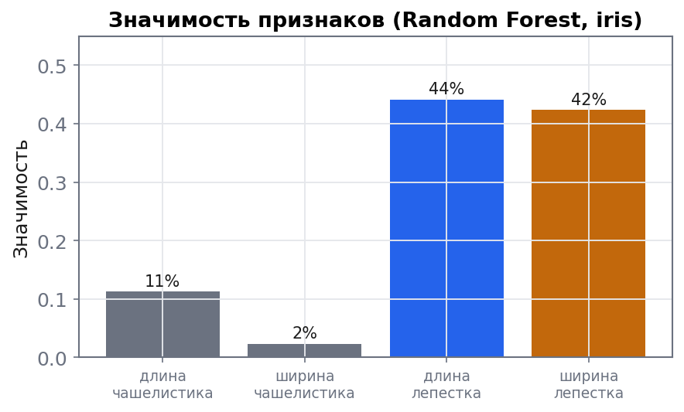
Значимость признаков (iris), проверено
•
Лес сам измеряет, насколько признак снижает загрязнённость.
•
На ирисах: длина лепестка 44%, ширина 42%.
•
Чашелистик: 11% и 2%.
•
Совпало с книгой, числа честные.

Slide 19
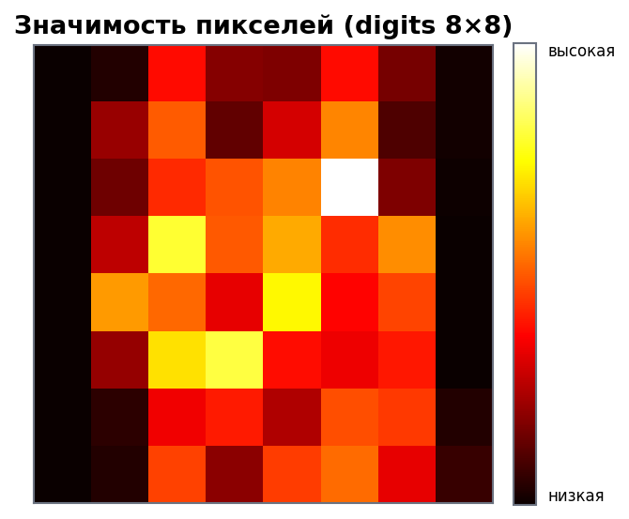
Значимость пикселей (digits 8×8)
Случайный лес на реальном наборе digits: важные пиксели в центре изображения, по краям, почти нули.

Slide 20
Бустинг

Slide 21
Бустинг: последовательное исправление
•
Бустинг (boosting): комбинирует слабых учеников в сильного.
•
Прогнозаторы обучаются последовательно, каждый исправляет предшественника.
•
Самые популярные: AdaBoost и градиентный бустинг.
•
Минус: плохо распараллеливается (каждый ждёт предыдущего).
•
Масштабируется хуже бэггинга, зато часто очень точен.

Slide 22
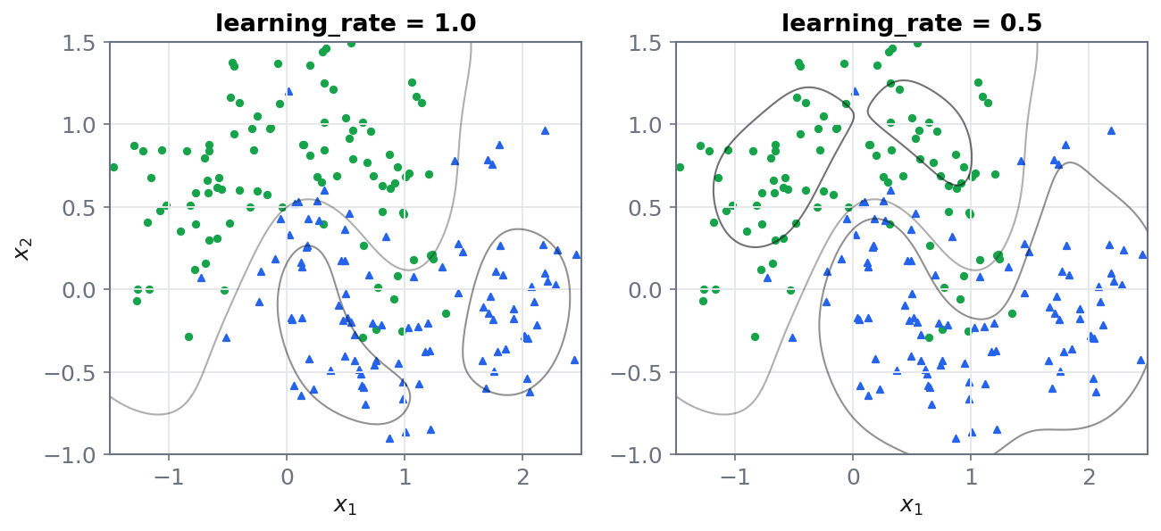
AdaBoost: последовательные границы
5 RBF-SVM подряд. Ошибочные образцы получают больший вес. Справа скорость обучения вдвое меньше. Набор moons.

Slide 23
AdaBoost: как это работает
•
Веса образцов повышаются там, где была ошибка; следующий фокусируется на них.
•
Вес прогнозатора αⱼ = η·log((1 − rⱼ)/rⱼ): точнее → больше вес.
•
sklearn использует SAMME (и SAMME.R по вероятностям).
•
AdaBoostClassifier(DecisionTreeClassifier(max_depth=1), n_estimators=200).
•
Переобучается → уменьшите число оценщиков или регуляризируйте базовый.

Slide 24
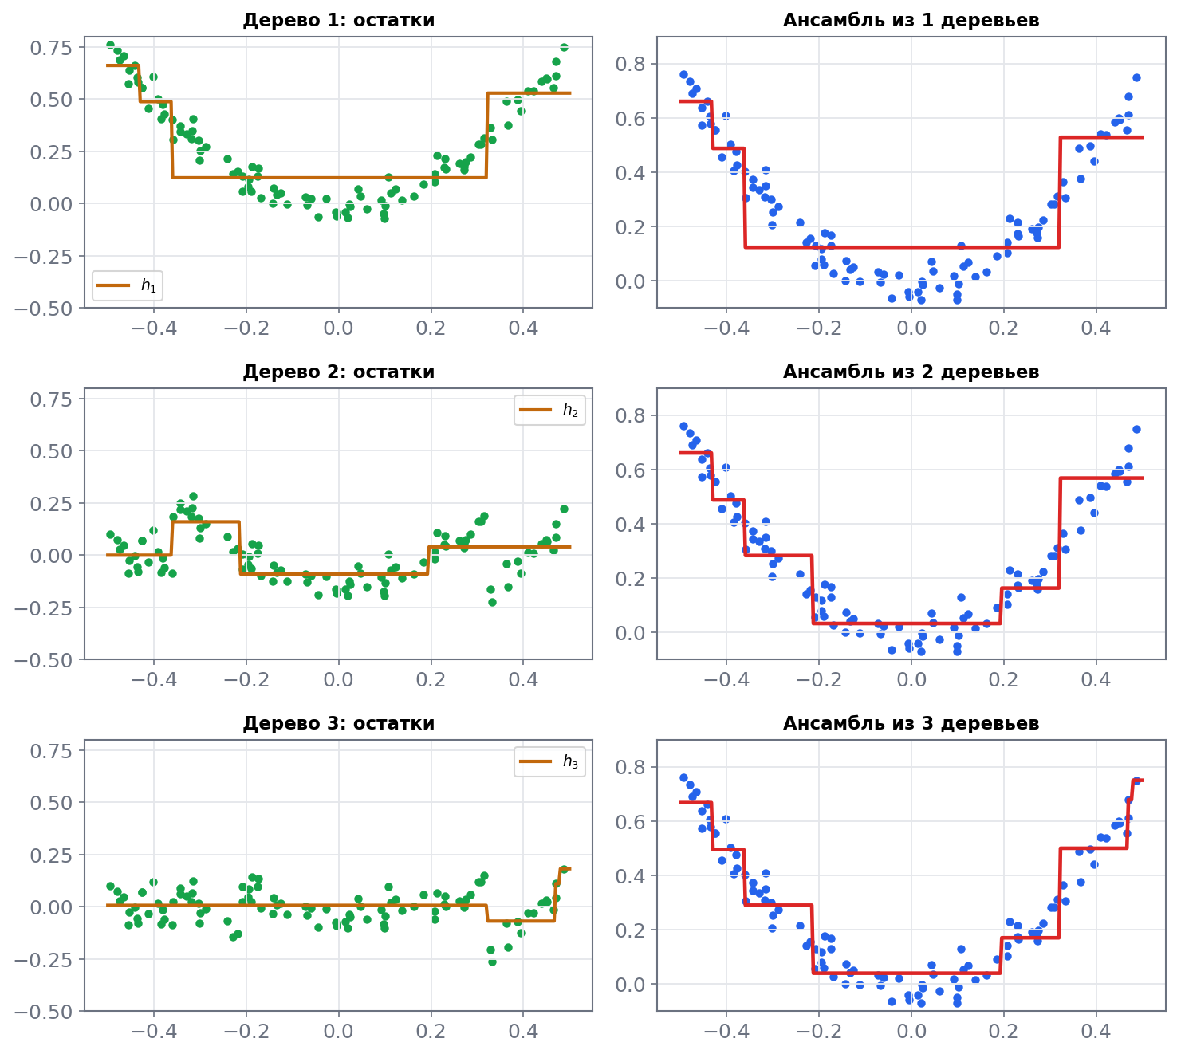
Градиентный бустинг (GBRT)
•
Каждое новое дерево учится на остаточных ошибках предыдущего.
•
Прогноз ансамбля = сумма прогнозов деревьев.
•
С каждым деревом ансамбль становится лучше.
•
Слева, деревья и остатки, справа, ансамбль.

Slide 25
Код: GradientBoostingRegressor
from sklearn.ensemble import GradientBoostingRegressor gbrt = GradientBoostingRegressor( max_depth=2, n_estimators=3, learning_rate=1.0) gbrt.fit(X, y) # learning_rate=0.1 -> сжатие (shrinkage), нужно больше деревьев

Slide 26
GBRT: регуляризация и раннее прекращение
•
learning_rate, вклад каждого дерева. Малое значение = сжатие (shrinkage).
•
Мало деревьев → недообучение; слишком много → переобучение.
•
Раннее прекращение: ищем оптимум через staged_predict().
•
Можно останавливать обучение «на лету» с warm_start=True.
•
subsample даёт стохастический градиентный бустинг: быстрее, ниже дисперсия.

Slide 27
Стекинг

Slide 28
Стекинг (stacked generalization)
•
Вместо простого голосования, обучаем модель агрегировать прогнозы.
•
Финальная модель: смеситель (blender) или мета-ученик.
•
Обучающий набор делят на поднаборы: первый, для базовых моделей,
–
второй (удержанный) даёт «чистые» прогнозы → новый набор для смесителя.
•
Можно строить несколько уровней смесителей. sklearn: StackingClassifier/Regressor.

Slide 29
Итоги по ансамблям
•
Голосование: объединяет разные модели (hard/soft).
•
Бэггинг/леса: снижают дисперсию усреднением; OOB оценивает бесплатно.
•
Бустинг: последовательно исправляет ошибки (AdaBoost, GBRT).
•
Стекинг: учит модель объединять прогнозы.
•
Правило: разнообразие моделей и независимость ошибок, ключ к сильному ансамблю.

Slide 30
Вопросы для проверки (упражнения)
•
1. Пять моделей по 95% на тех же данных, можно ли их объединить и как?
•
2. Разница между жёстким и мягким голосованием?
•
3. Какие ансамбли можно распараллелить по серверам, а какие нет?
•
4. В чём преимущество oob-оценки?
•
5. Чем Extra-Trees случайнее леса? Быстрее или медленнее?
•
6. AdaBoost недообучается, что подстраивать?
•
7. GBRT переобучается, увеличить или уменьшить скорость обучения?
•
8. Соберите ансамбль на MNIST и сравните со стекингом.

